Slide 1


Urgensi Pancasila sebagai Sistem Etika
Etika Pancasila diperlukan dalam kehidupan bermasyarakat, berbangsa, dan bernegara sebab berisikan tuntunan nilai-nilai moral yang hidup. Namun, diperlukan kajian kritis rasional terhadap nilai-nilai moral yang hidup tersebut agar tidak terjebak ke dalam pandangan yang bersifat mitos.

Slide 2

Korupsi
Korupsi merupakan penyakit sosial yang menggerogoti sendi-sendi bangsa dan merusak tatanan hidup bernegara. Korupsi di Indonesia sudah tergolong extra ordinary crime karena telah merusak, tidak saja keuangan negara dan potensi ekonomi negara, tetapi juga telah meluluhlantakan pilar-pilar sosio budaya, moral, politik, dan tatanan hukum dan keamanan nasional.

Slide 3
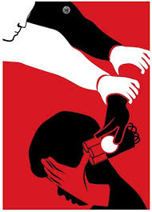
Terorisme
masih terjadinya aksi terorisme yang mengatasnamakan agama sehingga dapat merusak semangat toleransi dalam kehidupan antar umat beragama, dan meluluhlantakkan semangat persatuan atau mengancam disintegrasi bangsa.

Slide 4

Pelanggaran Hak Asasi Manusia (HAM)
Masih terjadinya pelanggaran hak asasi manusia (HAM) dalam kehidupan bernegara, seperti:
kasus penyerbuan Lembaga Pemasyarakatan Cebongan Yogyakarta, pada tahun 2013 yang lalu.

Slide 5
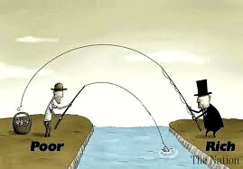
Kesenjangan masyarakat kaya dan miskin
kesenjangan antara kelompok masyarakat kaya dan miskin masih menandai kehidupan masyarakat Indonesia.
Sebagai contoh yang sangat mencolok adalah penggerusan sumber-sumber ekonomi bidang pertambangan. Para penikmat hasil tambang emas dan tembaga di Papua, misalnya, bukanlah mayoritas warga Papua yang miskin tapi kapitalis pemodal dan segelintir kaum eksekutif yang menjalankan perusahaan tambang itu.

Slide 6

Ketidakadilan hukum
ketidakadilan hukum yang masih mewarnai proses peradilan di Indonesia, seperti putusan bebas bersyarat atas pengedar narkoba asal Australia Schapell Corby.

Slide 7

Pajak
Banyaknya orang kaya yang tidak bersedia membayar pajak dengan benar, seperti kasus penggelapan pajak oleh
perusahaan, kasus panama papers yang menghindari atau mengurangi
pembayaran pajak.

